Slide 1

Entity Relationship Diagram
(ERD)

Slide 2
Simbol dalam Diagram E-R
ENTITAS
Hubungan
Atribut
Garis bawah: Kunci atau pengenal (identifier)

Slide 3
Komponen ERD
Entitas (Entity)
Atribut (Attribute)
Relasi (Relationship)
Derajat Kardinalitas (Cardinality Degree)
Penentuan Primary Key

Slide 4
Entitas
Merupakan obyek yang mewakili sesuatu dalam dunia nyata dan dapat dibedakan antara satu dengan lainnya (unique).
Memiliki atribut yang mendeskripsikan karakteristik dari objek tersebut.
Dapat berupa:
  Fisik (mobil, rumah, manusia, pegawai dsb)
  Abstrak/konsep (department, pekerjaan, mata kuliah dsb)
  Kejadian (pembelian, penjualan, peminjaman, dll)
Notasi :
Nama Entitas

Slide 5
Contoh :
Entitas | Atribut
Pegawai | NIP, Nama, Alamat, Agama, jenis kelamin
Departemen | No, Nama, lokasi
Departemen
No
Lokasi
Nama

Slide 6
Jenis Entitas
Entitas Kuat�: Entitas yang memiliki atribut
kunci (Key)
Entitas Lemah : Entitas yang biasanya
berasal dari atribut multivalue pada entitas lain.
Entitas yang keberadaannya tergantung pada entitas lain.
  Contoh : Tanggungan
  Entitas tanggungan disebut sebagai entitas lemah karena jika data seorang pegawai dihapus maka data tanggungannya juga akan terhapus. Keberadaan data tanggungan tergantung pada data di pegawai

Slide 7
Atribut (Attribute)
Di dalam entitas ‘MAHASISWA’ berisi elemen-elemen data (biodata mahasiswa) yang terdiri atas NIM, NAMA, KELAS, ALAMAT, dan sebagainya.
NIM, NAMA, KELAS, dan ALAMAT disebut dengan atribut (field).

Slide 8
Relasi (Relationship)
Relasi adalah penghubung antara satu entitas (master file) dengan entitas lain di dalam sebuah sistem komputer. Pada akhirnya, relasi akan menjadi file transaksi (transaction file) di komputer.
Secara kalimat logis, contoh relasi yang terjadi di sebuah perpustakaan adalah : “Anggota meminjam buku,” atau “Anggota mengembalikan buku.”
Dalam hal ini, Anggota dan Buku adalah entitas, meminjam dan mengembalikan adalah transaksi (relasi antara anggota dan buku).

Slide 9
Macam Relasi
  Unary : relasi dengan 1 entitas
  Binary: relasi antara 2 entitas
    One-to-one (1:1)
    One-to-many (1:N) atau many-to-one (N:1)
    Many-to-many (M:N)
  Ternary: relasi antara 3 entitas atau lebih

Slide 10
Tabel A
Tabel B
Tabel A
Tabel B
A1
B1
A1
B1
A2
B2
A2
B2
A3
B3
A3
B3
Relasi one-to-one
  Relasi One to Many
Tabel A
Tabel B
A1
B1
A2
B2
A3
B3
  Relasi Many to Many

Slide 11
Relasi
Selalu hanya satu
Satu atau banyak
Nol atau satu
Nol, satu, atau banyak

Slide 12
Derajat Kardinalitas (Cardinality Degree)
Hubungan antar entitas ditandai pula oleh derajat kardinalitas. Fungsi dari derajat kardinalitas ini adalah untuk menentukan entitas kuat dan entitas lemah. Tiga jenis derajat kardinalitas adalah :
  One to one, dilambangkan dengan 1 : 1
  One to many, dan sebaliknya, yang dilambangkan dengan 1 : N dan sebaliknya
  Many to many, dilambangkan dengan M : M atau M : N

Slide 13
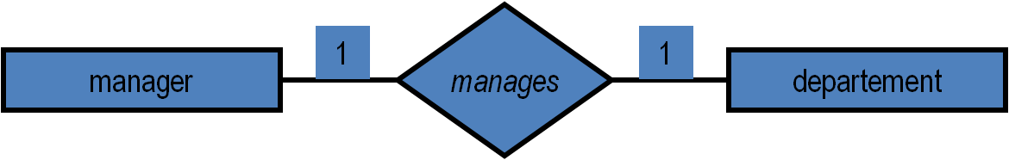
Cardinality Ratio
(1 : 1) : satu entitas pada tipe entitas A berhubungan dengan paling banyak satu entitas pada tipe entitas B dan juga sebaliknya.
Contoh : seorang manager hanya memimpin satu departemen dan begitu sebaliknya.
manager
manages
departement
M1
M2
M3
R1
R2
R3
D1
D2
D3

Slide 14

(1 : N / N : 1) : suatu entitas di A dihubungkan dengan sejumlah entitas di B.
Contoh : banyak karyawan berkerja untuk satu depertement atau satu departement memiliki banyak karyawan yang bekerja untuknya.
employee
works_for
departement
E1
E2
E3
E4
E5
E6
R1
R2
R3
R4
R5
R6
D1
D2
D3

Slide 15

(M : N) : setiap entitas A dapat berhubungan dengan banyak entitas B dan sebaliknya setiap entitas B juga dapat berhubungan dengan banyak entitas A.
Contoh : satu proyek mempunyai banyak karyawan, satu karyawan boleh bekerja di beberapa proyek.
employee
works_on
project
E1
E2
E3
E4
R1
R2
R3
R4
R5
R6
P1
P2
P3

Slide 16
Penentuan Primary Key
Di setiap entitas di dalam ERD,seharusnya ada atribut (field) yang dipilih untuk dijadikan kunci utama atribut (primary key/ key field), yaitu atribut yang dijadikan identitas yang menjamin keunikan (tidak ada yang sama) isi datanya.
Misalkan, untuk entitas mahasiswa dipilih atribut NIM sebagai kunci utama atributnya karena tidak ada satupun mahasiswa yang memiliki NIM yang sama.
Penulisan kunci utama atribut di dalam ERD harus dibedakan dengan atribut lainnya, misalkan dengan pemberian tanda ‘*’ di depan nama atributnya, atau digarisbawahi atributnya.

Slide 17
Macam key attribute:
Superkey: satu atau gabungan beberapa atribut yang dapat membedakan setiap baris data dalam sebuah tabel secara unik
  Contoh → Superkey untuk entitas pegawai:
    NoKTP, Nama, Alamat, JenisKel, Gaji
    NoKTP, Nama, Alamat, JenisKel
    NoKTP, Nama, Alamat
    NoKTP, Nama
    Nama (jika dapat dijamin kalau tidak ada nama yang sama antara satu baris dengan baris yang lain)
    NoKTP
Candidat Key: superkey yang jumlah atributnya paling sedikit
  Contoh → candidat key untuk entitas pegawai
    Nama (jika dapat dijamin kalau tidak ada nama yang sama antara satu baris dengan baris yang lain)
    NoKTP

Slide 18
Primary key: suatu candidat key yang dipilih menjadi kunci utama karena sering dijadikan acuan untuk mencari informasi, ringkas, menjadi keunikan suatu baris
  Contoh : NoKTP antara satu pegawai dengan pegawai lain pasti berbeda, dalam hal ini noKTP dapat digunakan sebagai suatu key

Slide 19
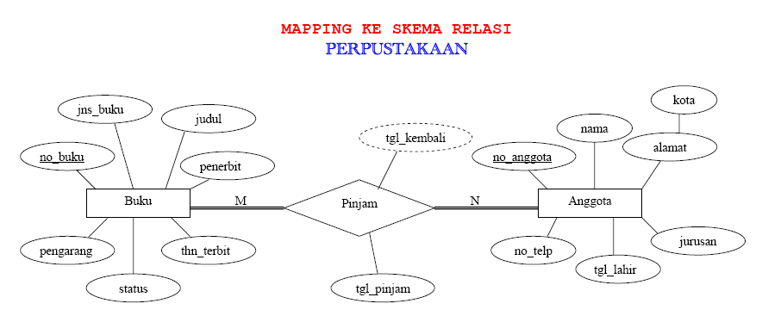
Contoh ER Diagram

Slide 20
Latihan 1
Rancanglah diagram E-R dari kasus aplikasi database sederhana untuk sistem informasi akademis suatu universitas.
Dengan ketentuan sebagai berikut :
Entities yang dimuat adalah :
  mahasiswa: menyimpan semua informasi pribadi mengenai semua mahasiswa
  dosen: menyimpan semua informasi pribadi mengenai semua dosen
  mata_kuliah: menyimpan semua informasi mengenai semua mata kuliah yang ditawarkan
  ruang: menyimpan semua informasi mengenai ruang kelas yang digunakan

Slide 21
Latihan 2
Rancanglah diagram E-R dari kasus aplikasi database sederhana untuk sistem informasi Persediaan Barang
Entitas yang ada:
  Pemasok
  Kiriman
  Barang
  Pelanggan
  Pesanan
  Produk

